Slide 1
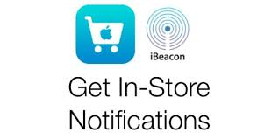
BLUETOOTH Beacon
商业·感知·智能

Slide 2
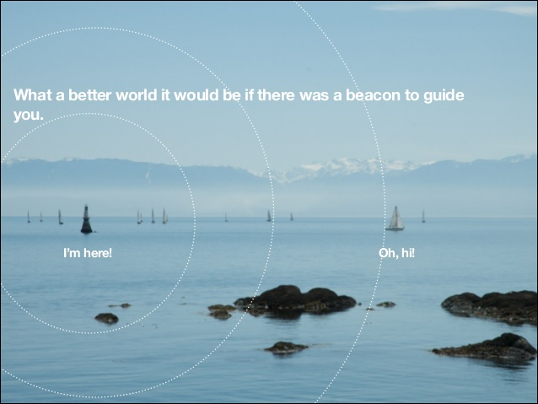
Beacon 是什么？
安装在商户的小设备（beacon）发送无线信号
智能手机感知到beacon的位置并获得推送信息
商家与智能手机交互，得到用户的访问信息

Slide 3
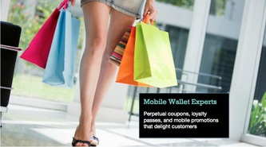
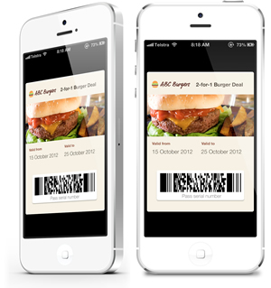
beacon可以做什么？
优惠券推送
虚拟会员卡
室内定位，按区域推送/导航
客户关系管理 （CRM）

Slide 4
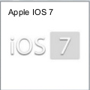
BEACON 技术的发展
2013 年由Apple随iOS7系统推出
2013 年底在美国 Apple Store率先应用
2014 年 CES Fair 中展出
目前已在美国零售业中获得更多应用
支持平台

Slide 5
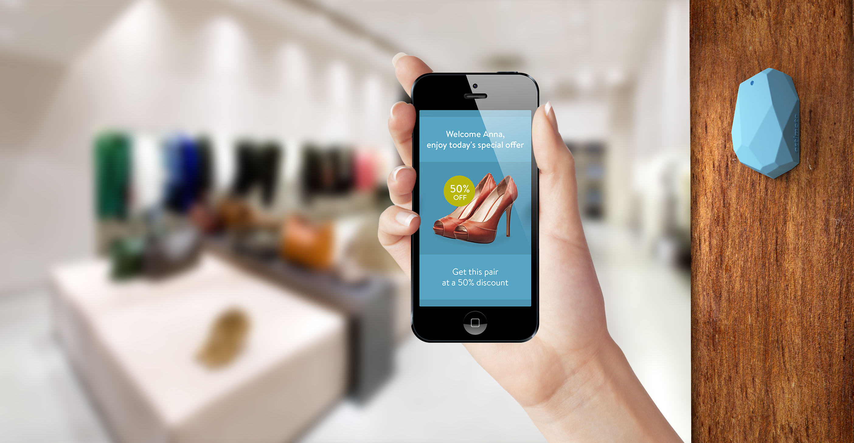
BEACON 的部署很简单
低成本
无需布线，即贴即用
可与现有设备结合
0 – 50m 可选作用范围

Slide 6
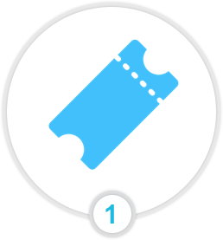
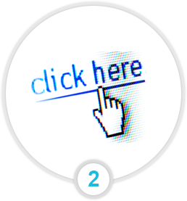
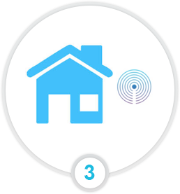
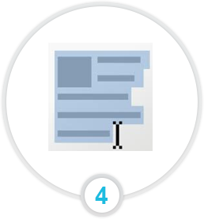
同样简单的应用流程
商家定期
更新优惠券
通过邮件/微信等
分发给客户
客户来店 优惠券自动弹出
汇总访客信息
至 CRM

Slide 7
广泛的功能扩展
人流分布密度的测算
室内导航或寻宝游戏

Slide 8
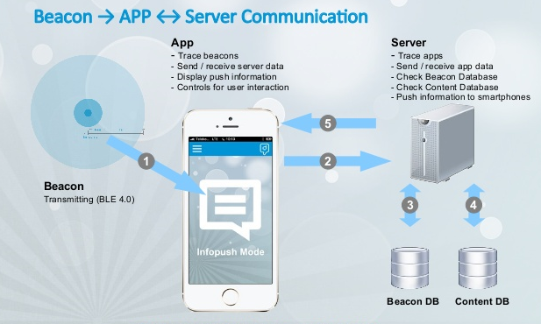
科技改变生活
隐藏在背后的 IT 架构

